Slide 1
Primer Examen Parcial
Computo Móvil Grupo:01 Trejo Linares alfonso

Slide 2
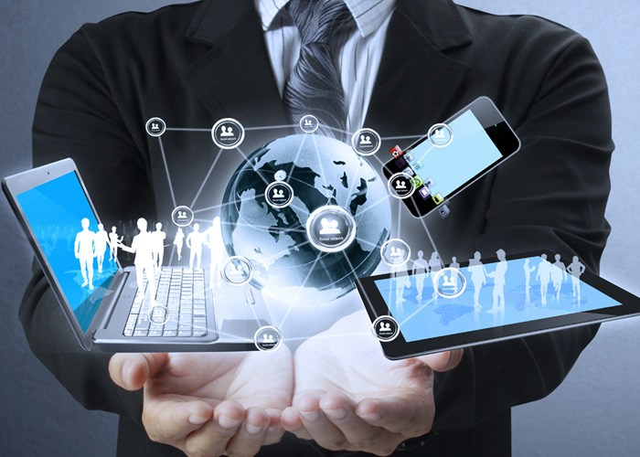
Computo Móvil
Se le puede definir como computo móvil a la serie de artefactos y dispositivos portátiles, hardware que hacen uso de la computación para lograr su funcionamiento sin necesidad de estar conectadas a una red, ya sea por radio, satélite, etc.

Slide 3
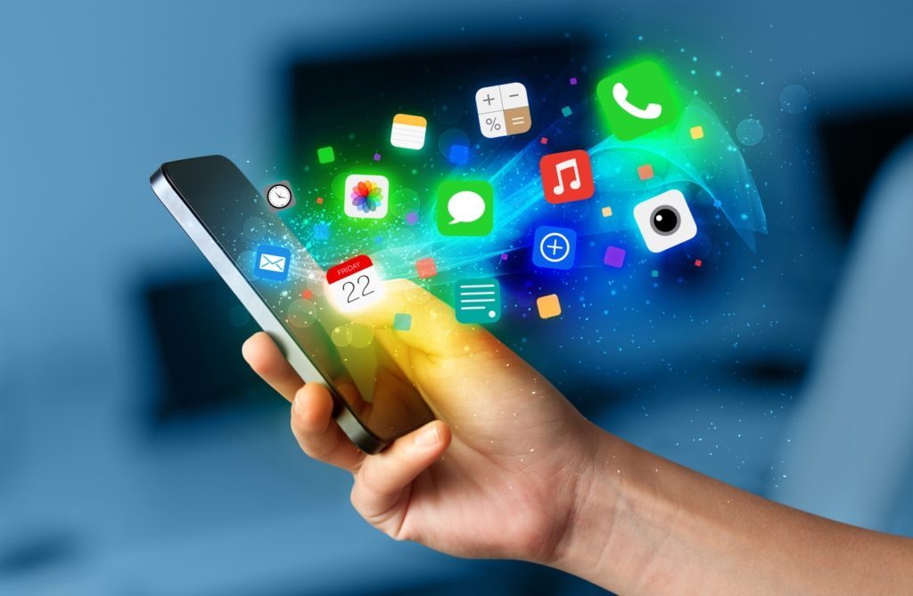
Aplicaciones móviles
Una aplicación móvil es un programa que se puede descargar y al que se puede acceder directamente desde un dispositivo móvil (teléfono, Tablet, etc.).

Slide 4
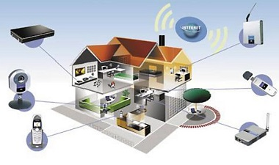
Tecnologías de acceso y redes
Son aquellas plataformas que permiten dar conectividad a los usuarios con los ISP (Internet Service Provider).
Por tecnologías pueden ser alámbricas (eléctricas u ópticas) o inalámbricas.

Slide 5
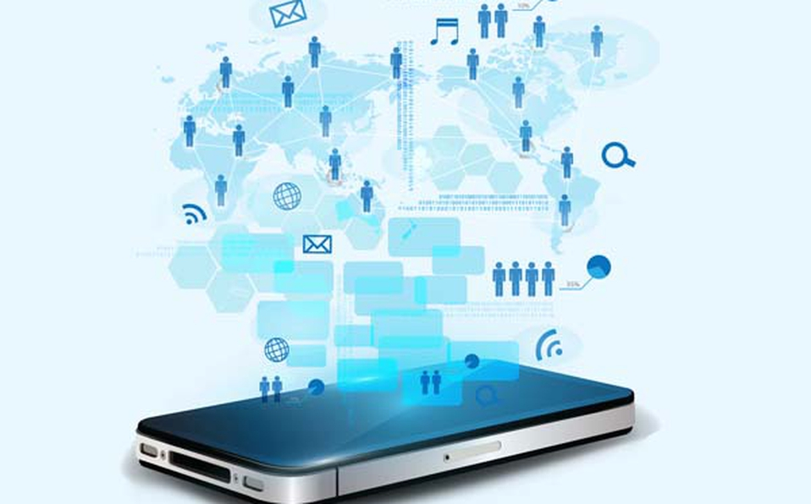
Redes móviles
Una red móvil consta de una red de estaciones base que cubren un área delimitada y encaminan las comunicaciones en forma de ondas de radio desde y hasta las terminales de los usuarios, el teléfono móvil del usuario comunica a través del aire con una antena, que a su vez comunica con la central del operador. Ésta encamina la comunicación hacia la parte correspondiente en la red fija o a través de otras antenas.

Slide 6
Computo móvil como un ecosistema
Actualmente, en el mercado existe una amplia variedad de dispositivos móviles a través de los cuales se ofrece a los usuarios el acceso a múltiples servicios que facilitan sus labores y actividades diarias para que las realicen en cualquier momento y desde cualquier lugar. Es tanto el crecimiento de la computación móvil que hoy en día muchas personas utilizan dispositivos móviles casi todo el día y hasta más de uno al mismo tiempo; no solo para interactuar con modernos y sofisticados sistemas informáticos, sino también para estar en contacto con otras personas en el mundo.

Slide 7
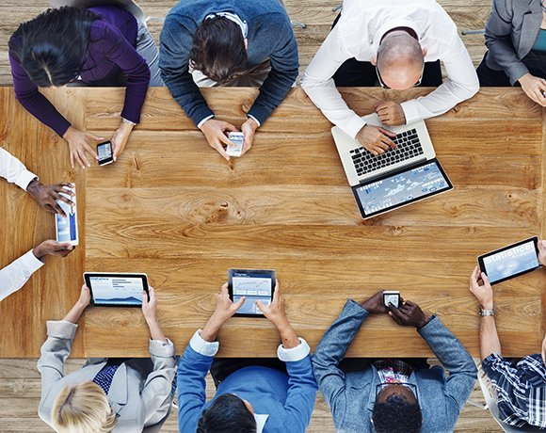
Computo móvil a nivel empresarial
Cuando se habla de la computación Móvil a nivel empresarial se hace referencia a esa misma capacidad de utilizar herramientas tecnológicas por fuera de una configuración fija, pero ahora dichas herramientas se utilizan para realizar labores propias de la empresa en forma remota, y aun así tener acceso a las redes y la información corporativa como si se estuviera en el lugar habitual de trabajo.

Slide 8
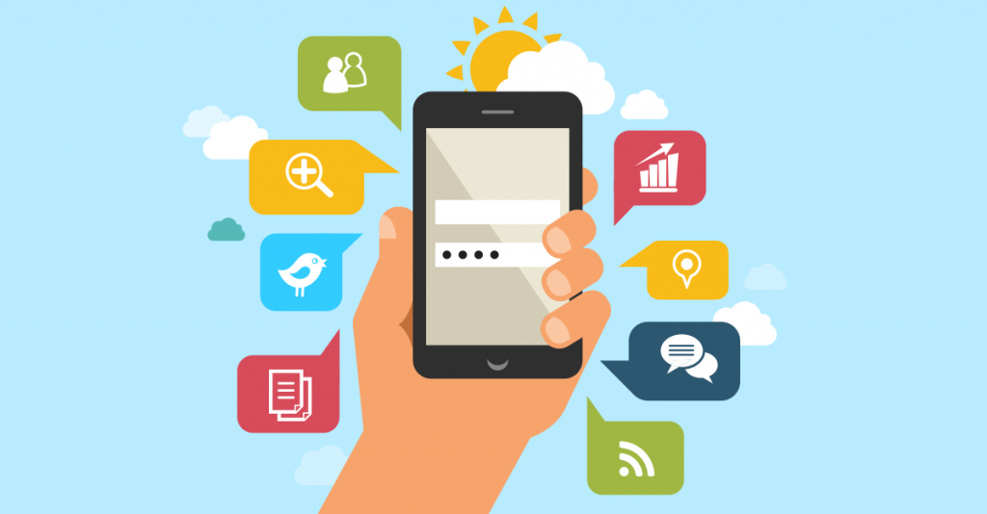
Desarrollo de estrategias de negocio móviles
Los negocios que no adapten sus estrategias a las nuevas tendencias de IT, tarde o temprano tendrán que ponerse al día si no quieren quedar afuera del mercado. Con respecto a la adopción de las nuevas tecnologías en las empresas, tal vez es un camino que lleva tiempo recorrer, pero muchas de las empresas que apuestan al futuro están teniendo excelentes resultados.

Slide 9
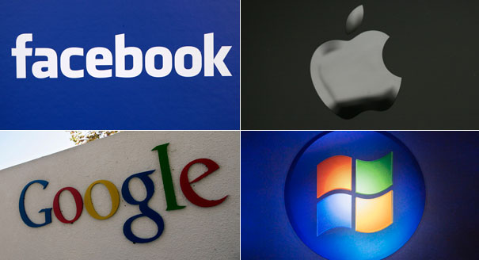
Las grandes empresas y el computo móvil
Apple en el cómputo móvil.
Google impulsa el móvil.
Facebook: proyectos a futuro.
Microsoft y el cómputo móvil

Slide 10
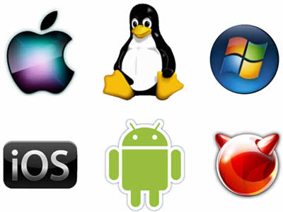
Sistemas operativos
Los Sistemas Operativos son los encargados de administrar el hardware de los diferentes equipos o dispositivos de computación ya sean computadores servidores, escritorio, portátiles, NetBooks, etc., en el caso específico de los dispositivos móviles como Tabletas, Fablets, Smartphone, Reloj, entre otros, teniendo en cuenta las características que diferencian los dispositivos móviles a los demás sistemas computacionales, los sistemas operativos móviles están enfocados en la movilidad, la conectividad inalámbrica y en la administración de forma óptima del procesamiento, almacenamiento , el consumo de la energía, visualización que generan un consumo de energía bastante alto produciendo como resultado un uso inadecuado de la energía en el dispositivo.

Slide 11
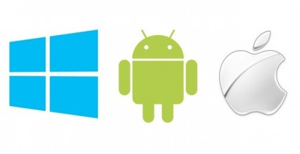
Características de cada so
Android
Ios
Windows phone

Slide 12
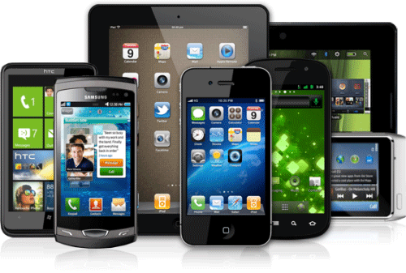
Dispositivos móviles
Los dispositivos móviles (también conocidos como computadora de mano, palmtop o simplemente handheld) son aparatos de pequeño tamaño, con algunas capacidades de procesamiento, con conexión permanente o intermitente a una red, con memoria limitada, diseñados específicamente para una función, pero que pueden llevar a cabo otras funciones más generales.

Slide 13
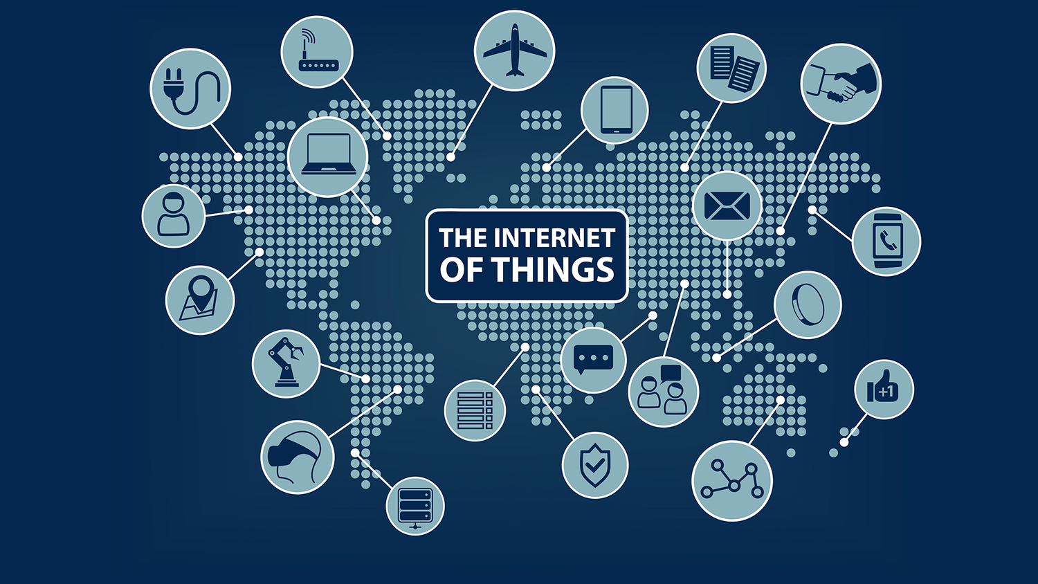
Iot (internet of things)
Internet de las Cosas es una red de objetos físicos (vehículos, máquinas, electrodomésticos y más) que utiliza sensores y API para conectarse e intercambiar datos por internet.
-¿Qué lo hace posible?
IoT depende de una serie integral de tecnologías (como las interfaces de programación de aplicaciones (API) que conectan los dispositivos a internet). Otras tecnologías IoT claves son las herramientas de gestión de Big Data, las analíticas predictivas, la IA y machine learning, la nube y la identificación por radiofrecuencia (RFID).

Slide 14

Ventajas, desventajas y vulnerabilidades de iot
Ventajas:
-Dinero/productividad, datos, rastreo, tiempo
Desventajas:
-complejidad, compatibilidad, seguridad
Vulnerabilidades:
Falta de cifrado en la capa de transporte de paquetes, interfaz web insegura, autenticación ineficiente, conectividad insegura, software y firmware inseguros

Slide 15
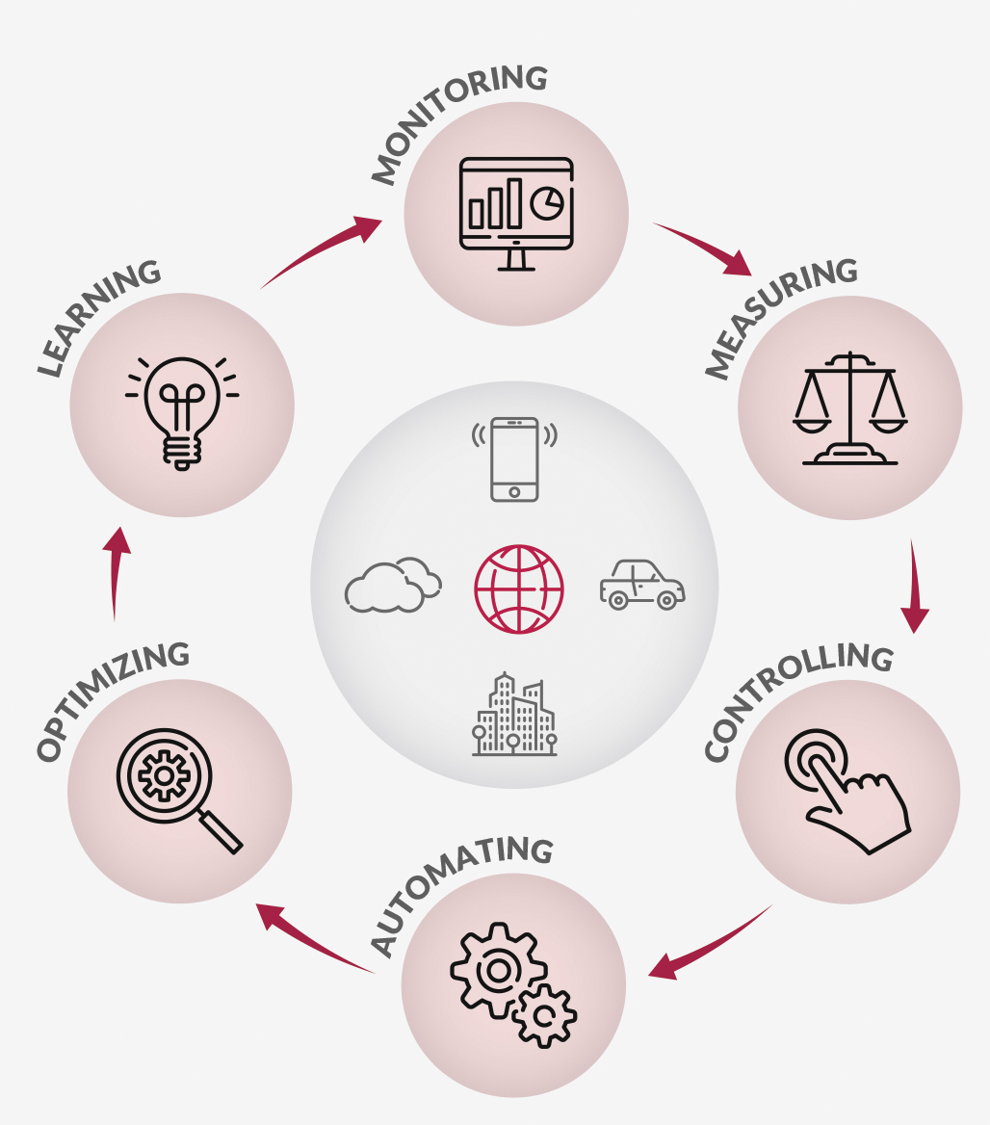
Casos de uso iot en sectores clave
Fabricación
Internet de las cosas industrial (IIoT) está cambiando completamente la manera en que se hacen los productos. Los fabricantes usan IIoT y la comunicación M2M para impulsar la automatización industrial, prever y prevenir fallas de equipos, mejorar la seguridad laboral y mucho más.
Transporte
Los sistemas de transporte inteligentes trasladan a las personas y los bienes de A a Z en todo el mundo. Se usan miles de sensores IoT en aviones, trenes, buques y vehículos para optimizar todo, desde rendimiento de motores y seguridad hasta logística y gestión de la cadena de suministro.
Industria automotriz
Los fabricantes de automóviles y las empresas tecnológicas están usando IoT para ayudar a los conductores de automóviles conectados (o automóviles inteligentes) a evitar accidentes, prever problemas de mantenimiento, encontrar lugares para estacionar y más. IoT y machine learning también están trayendo los automóviles autónomos al mercado.

Slide 16
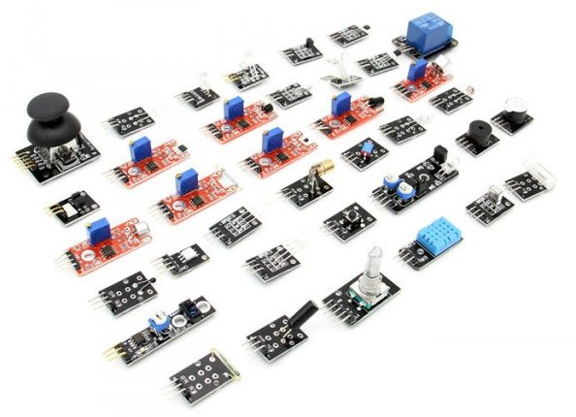
sensores
Los sensores son fundamentales en el “Internet de las cosas”, las piezas de hardware que hacen el trabajo crítico de los procesos de monitoreo, mediciones y recolección de datos. Ellos son, muchas veces, una de las primeras cosas que las personas piensan al imaginar el IoT.
Los sensores son dispositivos sofisticados que son frecuentemente usados para detectar y responder las señales eléctricas u ópticas. Un sensor convierte el parámetro físico (por ejemplo: temperatura, presión sanguínea, humedad, velocidad, etc.) en una señal que puede ser medida eléctricamente.

Slide 17
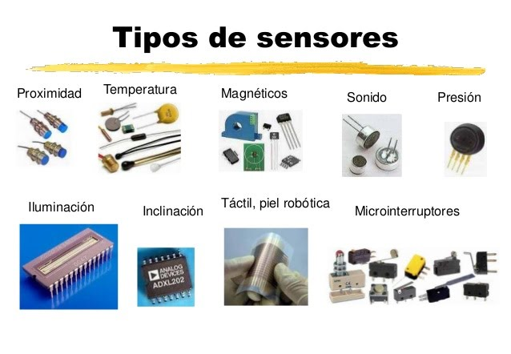
Tipos de sensores en iot
1- Sensores de proximidad
2- Acelerómetro y giroscopio
3- Sensores de temperatura
4- Sensor de humedad
5- Sensor de presión
6- Sensores de nivel

Slide 18
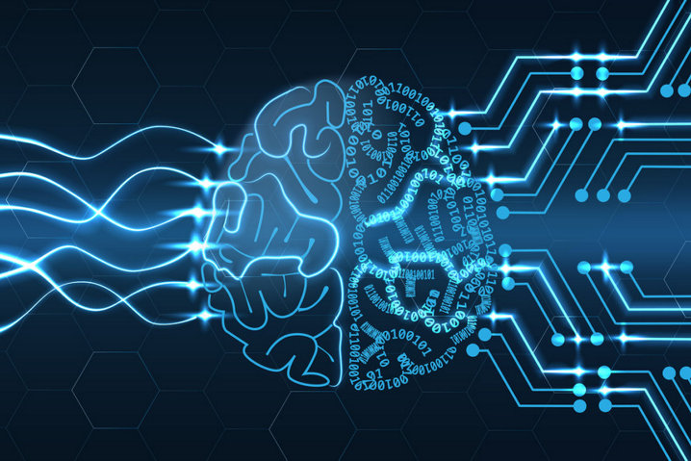
Inteligencia artificial
La Inteligencia artificial es el campo científico de la informática que se centra en la creación de programas y mecanismos que pueden mostrar comportamientos considerados inteligentes. En otras palabras, la IA es el concepto según el cual “las máquinas piensan como seres humanos”.
Normalmente, un sistema de IA es capaz de analizar datos en grandes cantidades (big data), identificar patrones y tendencias y, por lo tanto, formular predicciones de forma automática, con rapidez y precisión. Para nosotros, lo importante es que la IA permite que nuestras experiencias cotidianas sean más inteligentes.

Slide 19
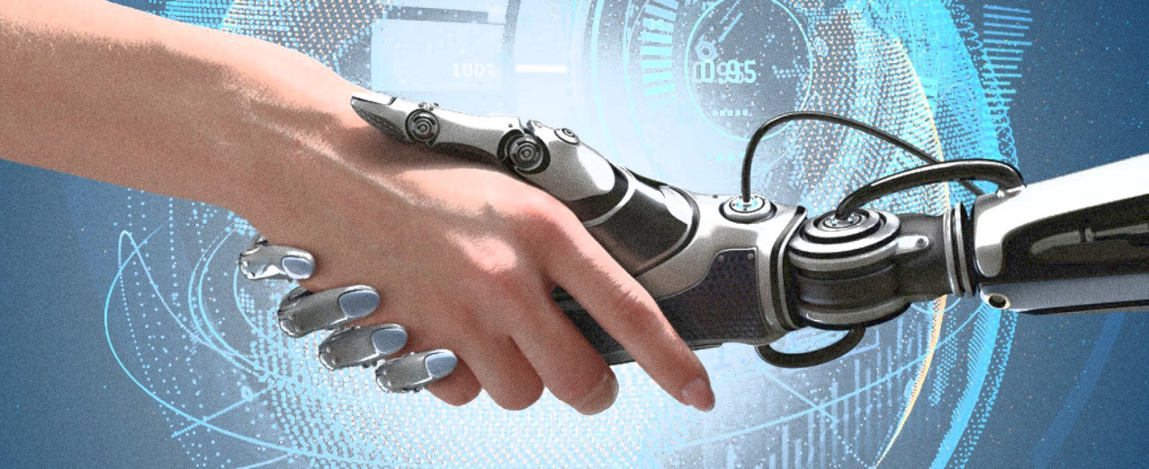
Tipos de ia en la actualidad
1. Generación de lenguaje natural
2. Reconocimiento de voz
3. Agentes virtuales
4. Plataformas machine learning
5. Hardware optimizado con IA
6. Toma de Decisiones
7. Plataformas de aprendizaje profundo

Slide 20
Tipos de ia en la actualidad
8. Biométricas
9. Automatización de procesos robóticos
10. Analíticas de texto y NLP (Procesamiento de Lenguaje Natural)
11. Gemelos Digitales/Modelos de IA
12. Defensa Cibernética

Slide 21
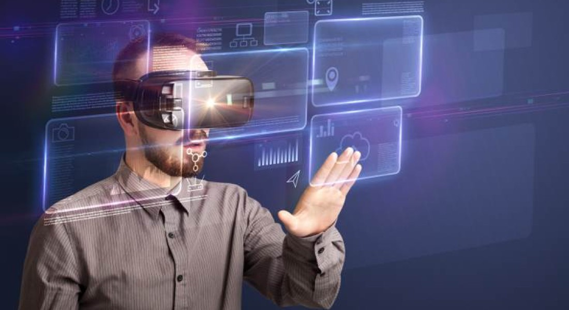
Realidad virtual y aumentada
Cuando se habla de realidad aumentada lo que se intenta es perfeccionar la realidad, agregar cosas a la misma a través de nuestros sentidos. Superponer otras realidades artificiales que se combinen con la realidad para ofrecer un mejor trato con la misma.
Por otra parte la realidad virtual intenta sustituir la realidad a través de dispositivos que nos permitan "sentir" que nos encontramos en otro lugar, sumergirnos en una realidad que no existe, transportarnos a una realidad construida, una realidad virtual.
Es claro que ambas tecnologías comparten muchos puntos en común pero su objetivo es bien diferente. Esto puede verse con algunos de los últimos dispositivos de realidad aumentada y realidad virtual lanzados al mercado.

Slide 22

Gracias por su atención.

